Slide 1
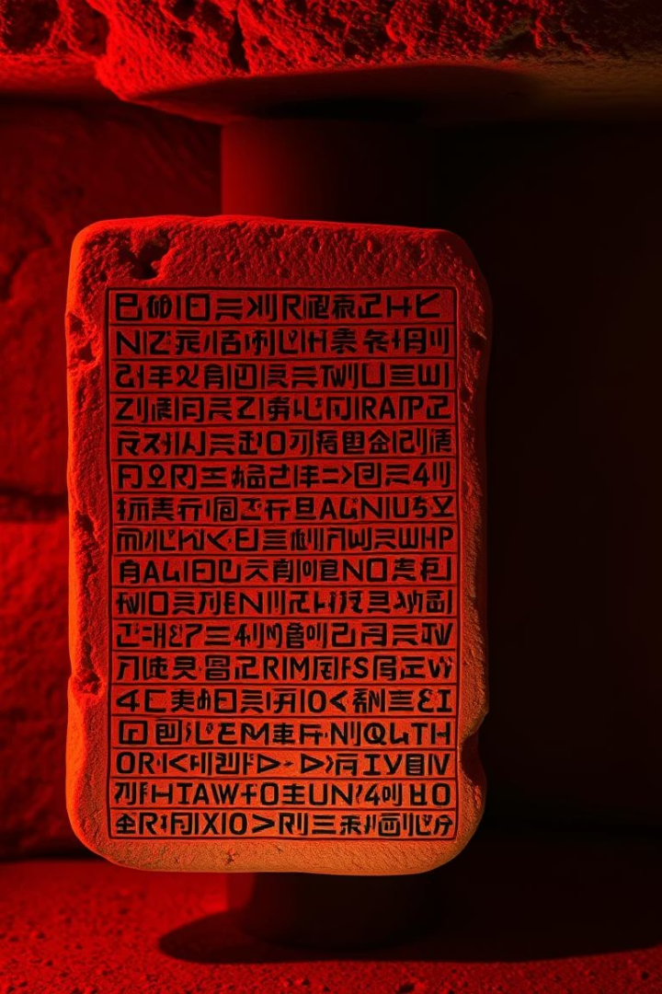
Законы царя Хамурапи как памятник культуры Месопотамии
Законы Хамурапи, созданные в XVIII веке до н.э., являются одним из древнейших сводов законов в истории. Они отражают правовые, социальные и культурные нормы древнего Вавилона, стремясь установить справедливость и порядок. Этот свод стал основой для развития правовых систем региона и мира.

Slide 2
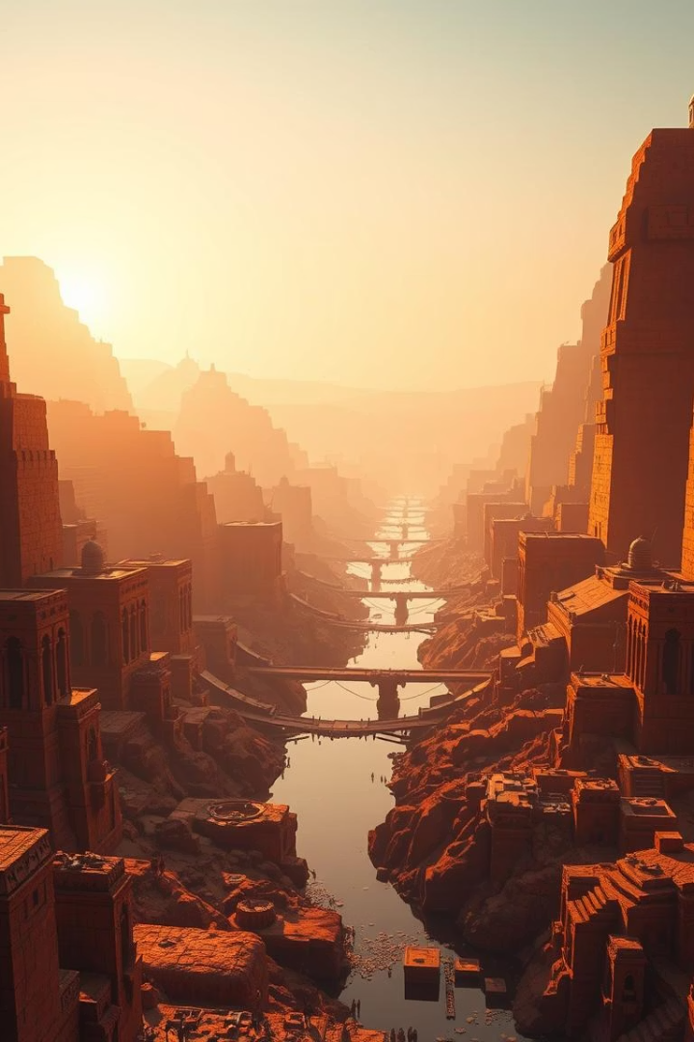
Исторический контекст создания законов
Месопотамия
Вавилон при Хамурапи
Колыбель цивилизации между Тигром и Евфратом, с развитой классовой структурой и экономикой.
Экономический рост, увеличение торговли и социальные конфликты требовали правового регулирования.
Цель законов
Обеспечение социальной стабильности и упорядочивание отношений между различными слоями общества.

Slide 3
Содержание законов Хамурапи
Основные темы
Защита общества
282 статьи охватывают уголовное, гражданское право, семейные отношения, торговлю и труд.
Законы защищали вдов, сирот, крестьян и рабочих, регулируя долги и кредиты.
Принцип "око за око" символизирует справедливость и равенство перед законом.
Кража — двойное возмещение
Ответственность строителя за дом
Право женщины на приданое

Slide 4
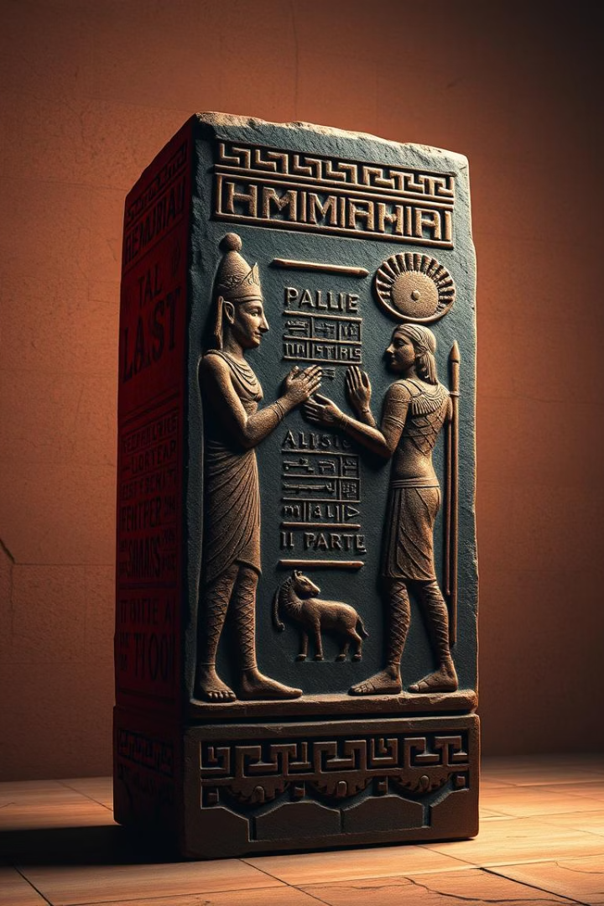
Культурное значение законов
Символ власти
Божественное происхождение
Стела с законами выставлялась публично, укрепляя авторитет царя и законности.
Рельефы показывают Хамурапи, получающего законы от бога Шамаша, подчеркивая религиозную легитимность.
Религия и право
Законы воспринимались как религиозный долг, что способствовало их принятию обществом.

Slide 5
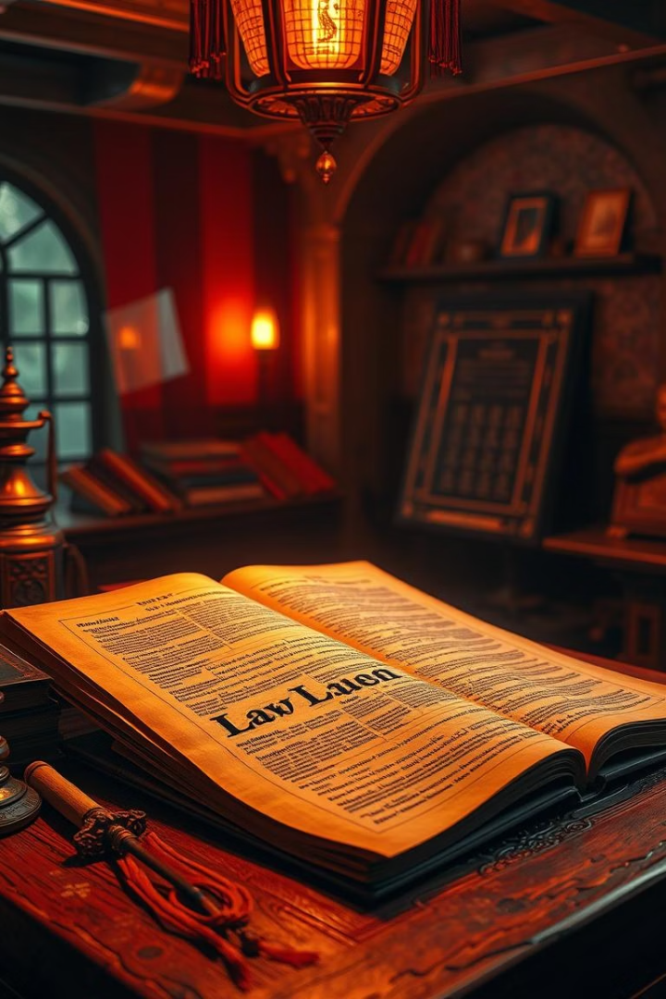



Влияние на последующие правовые системы
Основы для других кодексов
Влияние на древнеримское право и другие правовые традиции.
Принципы справедливости
Равенство перед законом и защита прав граждан остаются актуальными.
Развитие юридической мысли
Изучение законов стимулировало развитие правовой науки и философии.

Slide 6
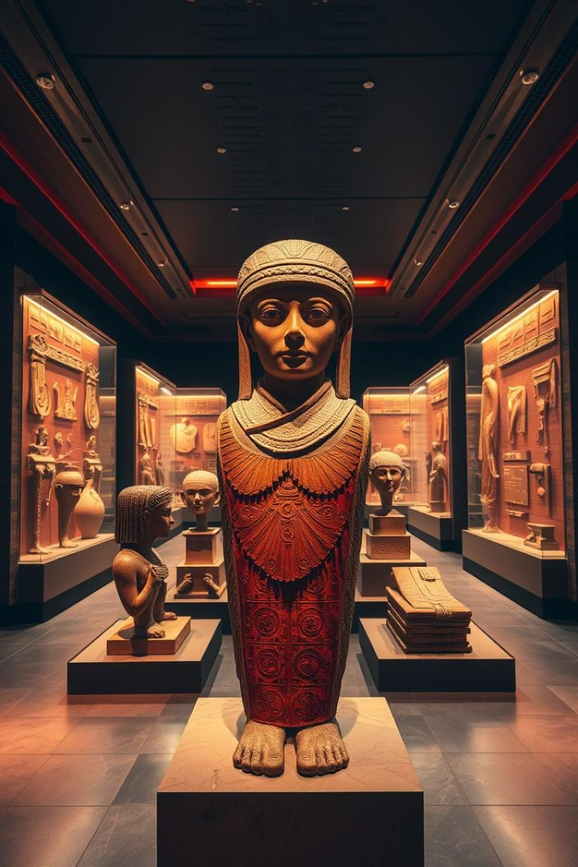
Заключение: значение законов Хамурапи
Памятник культуры
Отражают правовые, социальные и культурные аспекты древнего общества.
Основы права
Стали фундаментом для развития правовых систем и продолжают влиять на современное право.
Этические основы
Связывают правовые нормы с религиозными и моральными ценностями общества.

Slide 7



Роль законов в формировании справедливого общества
Защита слабых
Особое внимание уделяется вдовам, сиротам и бедным слоям общества.
2
Справедливость
Наказания соответствуют тяжести преступления, предотвращая месть и насилие.
1
Социальный порядок
3
Законы способствовали стабильности и регулировали экономические отношения.

Slide 8

Законы Хамурапи сегодня
Актуальность
Историческое наследие
Принципы справедливости и равенства остаются важными в современных правовых системах.
Изучение законов помогает понять эволюцию права и культуры человечества.
Общественный порядок
Подчеркивают необходимость доступных и понятных правовых норм для всех членов общества.

